Slide 1
Έντβαρντ Γκριγκ
Εργασία στη Μουσική
Μάρα Καούρη,
Μαρία Γεωργιοπούλου &
Νεφέλη Γιαννακοπούλου

Slide 2
Έντβαρντ Γκριγκ
Ο Έντβαρντ Χάγκερουπ Γκριγκ, ήταν Νορβηγός συνθέτης και πιανίστας.
Θεωρείται ευρέως ένας από τους κορυφαίους συνθέτες της ρομαντικής περιόδου και η μουσική του είναι μέρος του τυπικού κλασικού ρεπερτορίου παγκοσμίως.
Η χρήση και η εξέλιξη της νορβηγικής παραδοσιακής μουσικής που έκανε στις δικές του συνθέσεις διέδωσε διεθνώς τη μουσική της Νορβηγίας, καθώς επίσης συνέβαλε στην ανάπτυξη μιας εθνικής ταυτότητας, όπως έκανε ο Γιαν Σιμπέλιους στη Φινλανδία και ο Μπέντριχ Σμέτανα στη Βοημία.
Ο Γκριγκ είναι το πιο διάσημο άτομο από το Μπέργκεν, με πολλά αγάλματά του και πολλά πολιτιστικά ιδρύματα να φέρουν το όνομά του: το μεγαλύτερο κτίριο συναυλιών της πόλης (Αίθουσα Συναυλιών Γκριγκ), η ανώτερη μουσική σχολή της (Ακαδημία Γκριγκ) και η επαγγελματική της χορωδία (Χορωδία Έντβαρντ Γκριγκ).
Το Μουσείο Έντβαρντ Γκριγκ στην πρώην κατοικία του στο Τρολντχάουγκεν είναι αφιερωμένο στο έργο του.

Slide 3
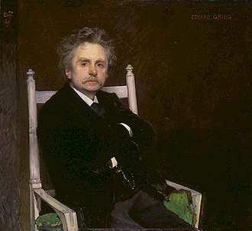
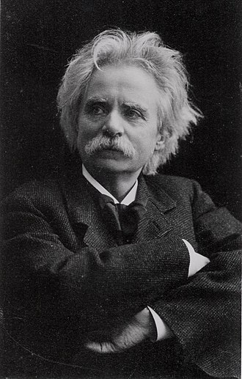

Slide 4
ΕΥΧΑΡΙΣΤΩ ΓΙΑ ΤΗΝ ΠΡΟΣΟΧΗ ΣΑΣ
Μάρα Καούρη,
Μαρία Γεωργιοπούλου &
Νεφέλη Γιαννακοπούλου

